Slide 1
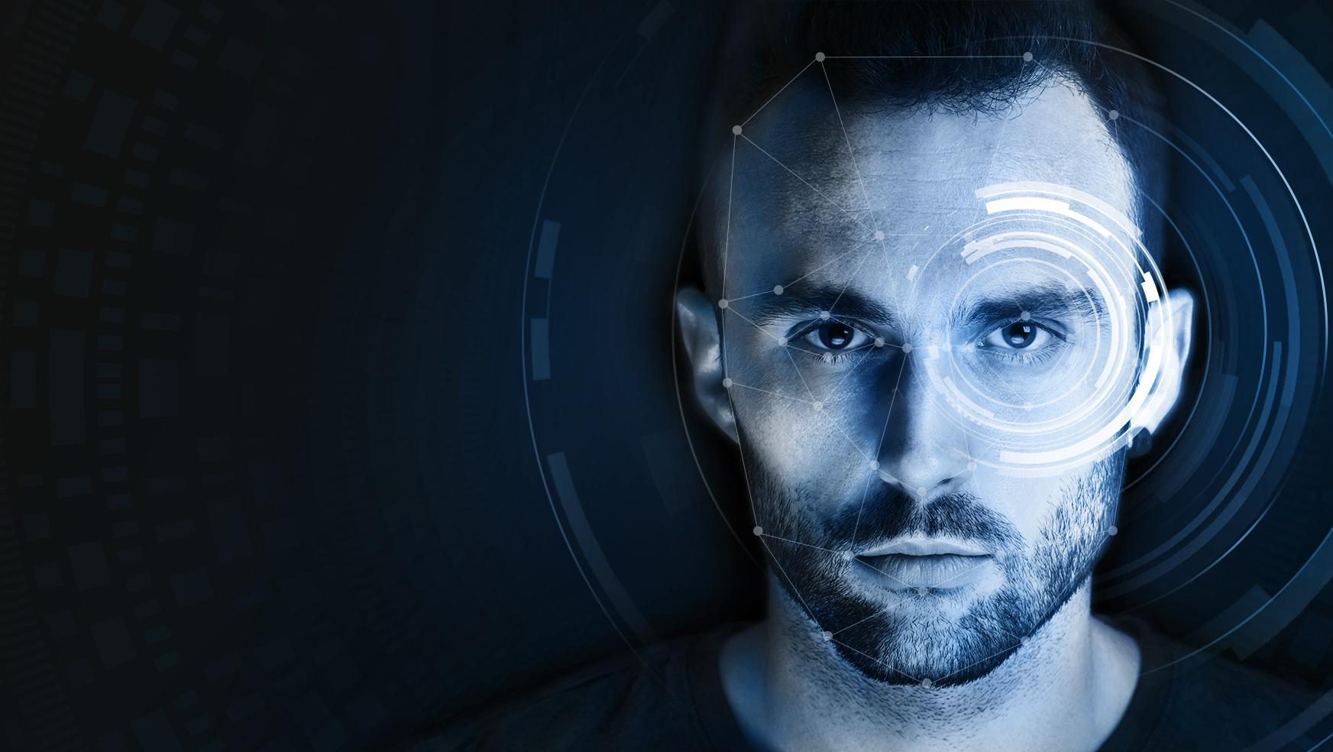
Система распознавания лиц
Обнаружение
Распознавание
Оповещение

Slide 2
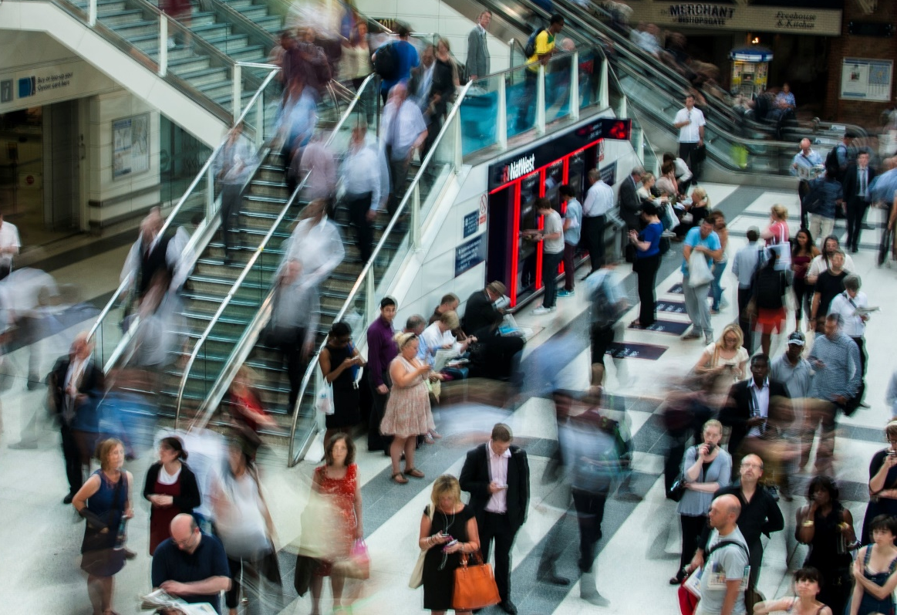
Биометрия как конкурентное преимущество
Учитывая пропускную способность многих оживленных объектов и мест скопления людей, сложно обеспечить скорость реагирования на появление правонарушителя, клиента или VIP гостя без применения видеоаналитических средств.
Лицо – это достаточно уникальный биометрический идентификатор человека. Современный ход развития нейронных сетей обеспечивает высокий уровень идентификации личностей по лицам для повышения уровня безопасности бизнеса и его технологичности.

Slide 3
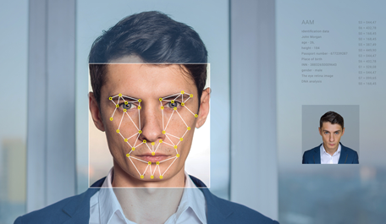
Решения для Бизнеса и Государства
FaceNeuroVision - лидер в области цифровой трансформации и видеоаналитики распознавания лиц. Более 11 лет мы создаем продукты для повышения безопасности, автоматизации и ускорения бизнес-процессов, контроля персонала, проведения маркетинговых кампаний и персонализированного общения с клиентами.
Применение:
Общественная
безопасность
Предприятия
Банки
Розничная торговля
Транспорт
Индустрия развлечений
Системная интеграция

Slide 4
Уникальность алгоритма
Комплекс неоднократно доказывал свое превосходство в различных тестах и многих реализованных проектах.
01
02
03
04
Система распознавания лиц выделяет лица и формирует их нейросетевой образ
Затем сравнивает полученные образы
с эталонами в базе данных лиц
В зависимости от результата, алгоритм осуществляет разграничение доступа или подачу сигналов определенным заинтересованным сторонам
Скорость реагирования на события значительно повышается, минимизируется человеческий фактор, время на расследование инцидентов сокращается

Slide 5
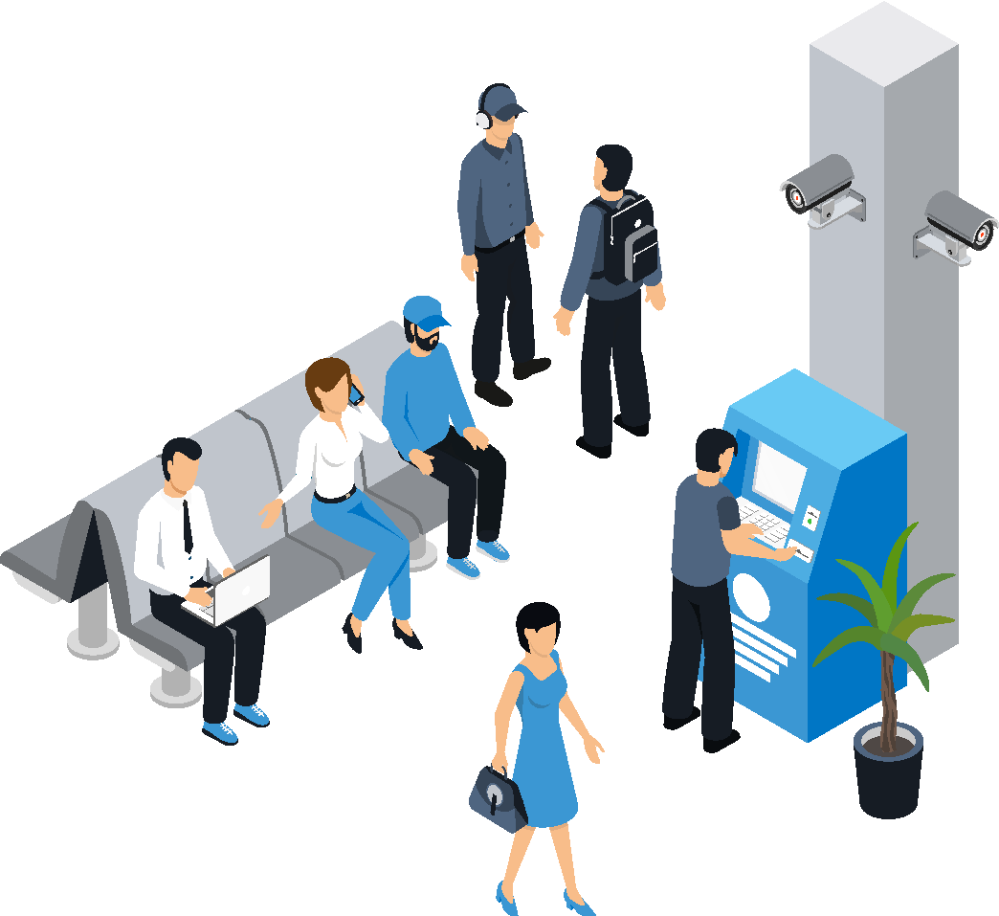
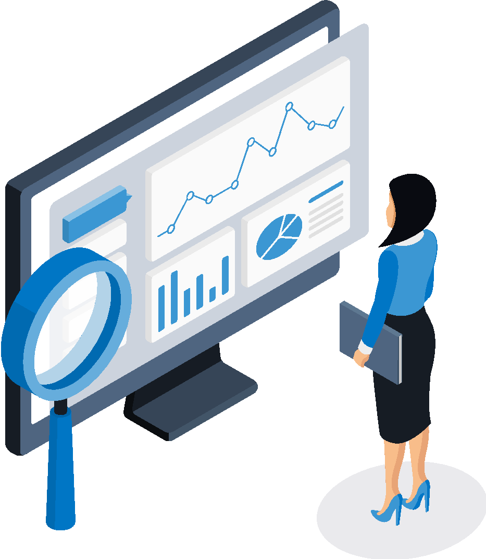
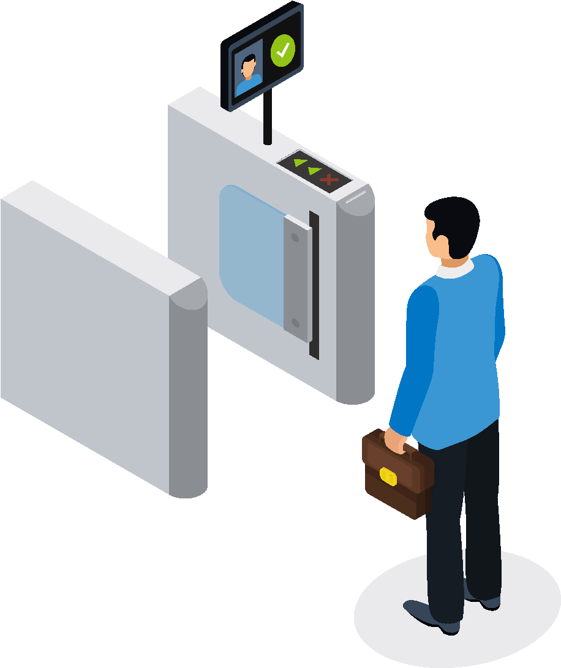
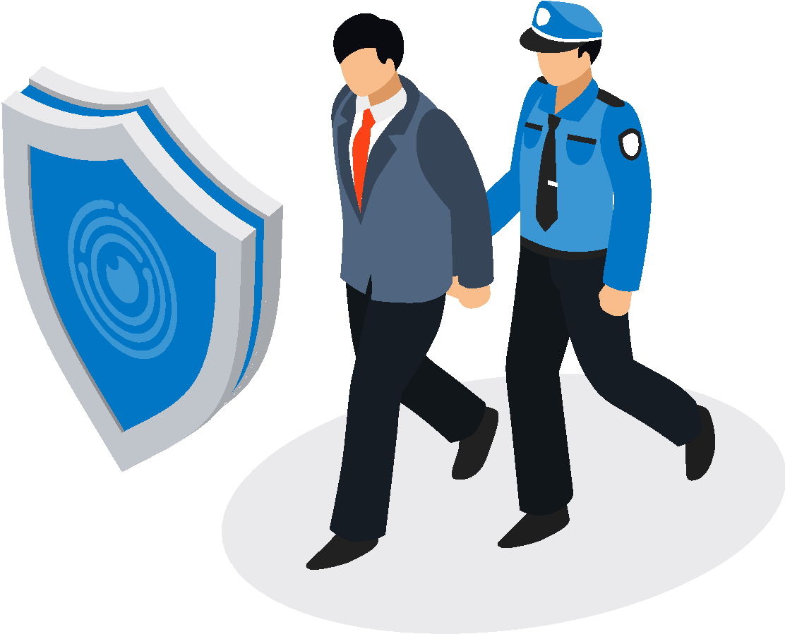
Ключевые задачи
Контроль и профилактика правонарушений. Обеспечение безопасности
Идентификация
клиентов
Уникальная маркетинговая аналитика и статистические отчеты
Контроль доступа

Slide 6
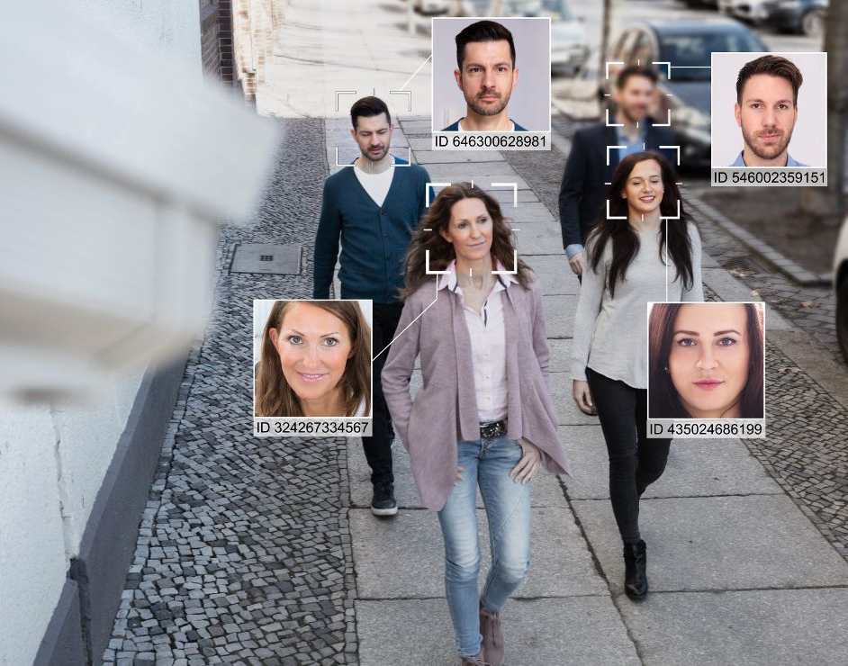
Основные возможности комплекса
Обнаружение лиц в видеопотоке
Идентификация и верификация личности
в режиме реального времени
Оповещение о событиях по E-mail, API и приложении
Определение пола, возраста, расы
Интеграция с аппаратными средствами и ПО сторонних
разработчиков по REST API
Быстрый поиск лиц. Розыск
Трекинг персон на объекте
Высокоточный подсчет и анализ посетителей

Slide 7
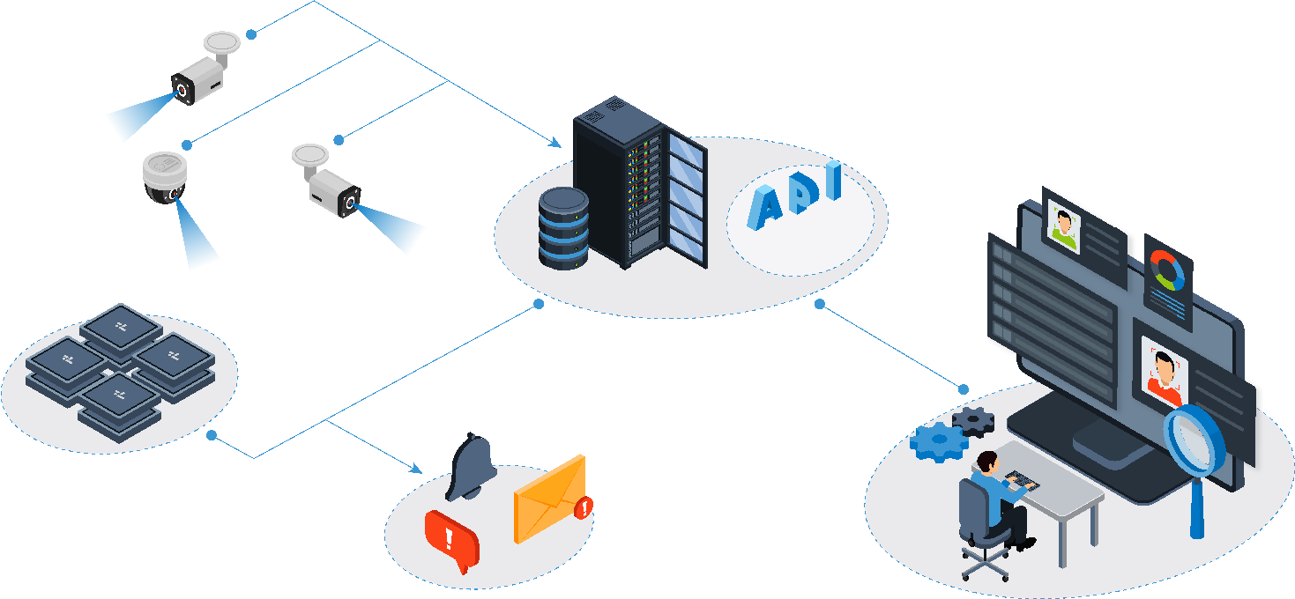
Структура комплекса
RTSP
RTSP
Сервер комплекса
с СУБД или кластер серверов
RTSP
АРМ для детектирования, поиска, ведения картотеки,
маркетинговых отчетов и администрирования
IP камеры
Открытый протокол обмена данными
Сторонние ИС и сервисы
Уведомление ответственному лицу (мобильное приложение, E-mail и др.)

Slide 8
Места установки
Зоны контроля
Вокзалы наземного и водного транспорта
Входы в здания
Пункты пропусков
Комнаты досмотра
Пункты паспортного контроля
Входные турникеты
Места обслуживания клиентов
Залы торговых объектов
Аэропорты
Метрополитен
Торговые и культурно-развлекательные объекты
Спортивные объекты
Государственные и образовательные учреждения
Закрытые объекты

Slide 9
Технические характеристики
<1 сек достаточно для обнаружения гостя или сотрудника
Корректная работа с некачественными, неконтрастными и черно-белыми снимками. С фотографиями из паспорта.
Без ограничения количества лиц в картотеке
Отсутствие привязки к оборудованию конкретных производителей
Гарантированное распознавание лица с поворотом до 35° по горизонтали и вертикали.
На практике – до 90°.
Экспорт архива в PDF и Exсel
Обнаружение и распознавание лиц в условиях изменений выражений лица, освещенности, наличия бороды и усов, очков, шарфов, головных уборов, изменения возраста
Минимальное гарантированное расстояние между зрачками 32 px
Поиск лица по истории событий размером 1 000 000 событий менее чем за 3 секунды

Slide 10
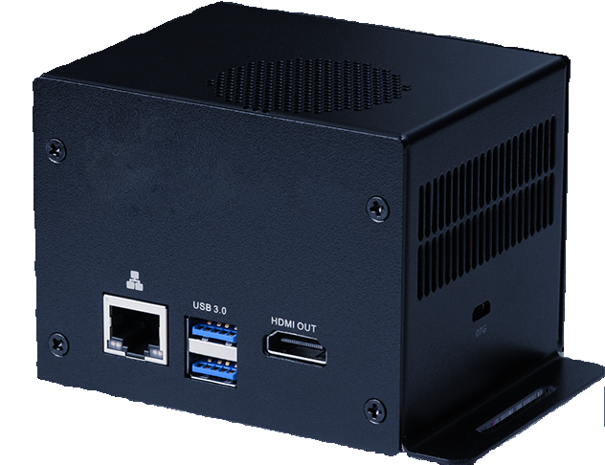
Appliance
Сверхкомпактное коробочное решение Appliance – микросервер биометрического распознавания лиц для объектов, где установка серверов или персональных компьютеров затруднительна или не представляется возможной.
ТЕХНИЧЕСКАЯ СПЕЦИФИКАЦИЯ
ОБЛАСТИ ПРИМЕНЕНИЯ
видеопамять: 8 Гб
количество подключаемых IP-камер: до 5 шт. (при разрешении не более 1920x1080 px и битрейте до 5 Мбит/c.)
максимальный размер базы лиц: 20 000 лиц (при работе в режиме Single Server)
интерфейсы: 1x GbE, 2x USB 3.0, 1x 4Kp60 HDMI
объем памяти: 128 Гб
диапазон рабочих температур: 0°C ~ 55°C
габариты: Ш: 91.4мм x Д: 76.6мм x В: 70мм (ширина с креплением 119.4мм)
питание: DC 12V/5A
транспорт
сети банкоматов
объекты малого бизнеса (кафе, магазины, торговые павильоны и др.)
временные объекты (стройки, выставки, площадки массовых мероприятий)
другие распределенные объекты без собственной серверной инфраструктуры и со слабыми каналами связи

Slide 11
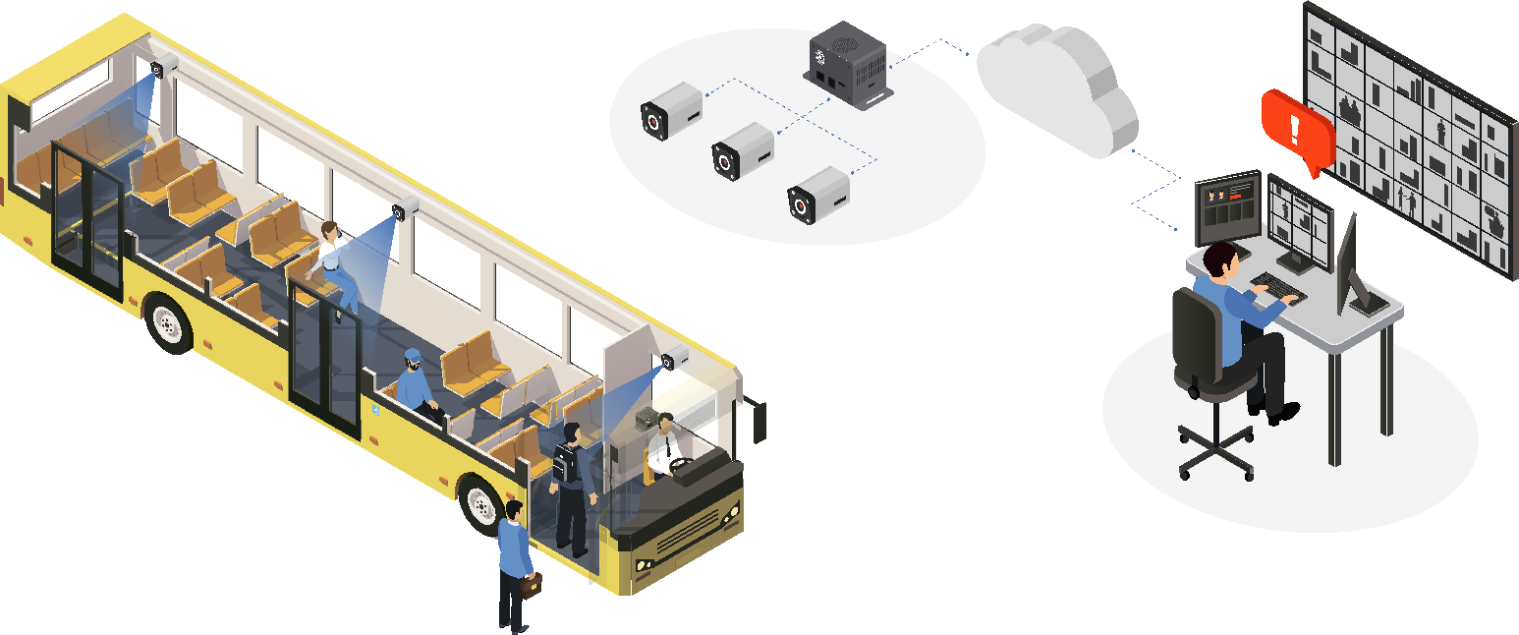
Сценарии применения
Безопасность на транспорте
Appliance
Интернет
Камеры
Ситуационный центр

Slide 12
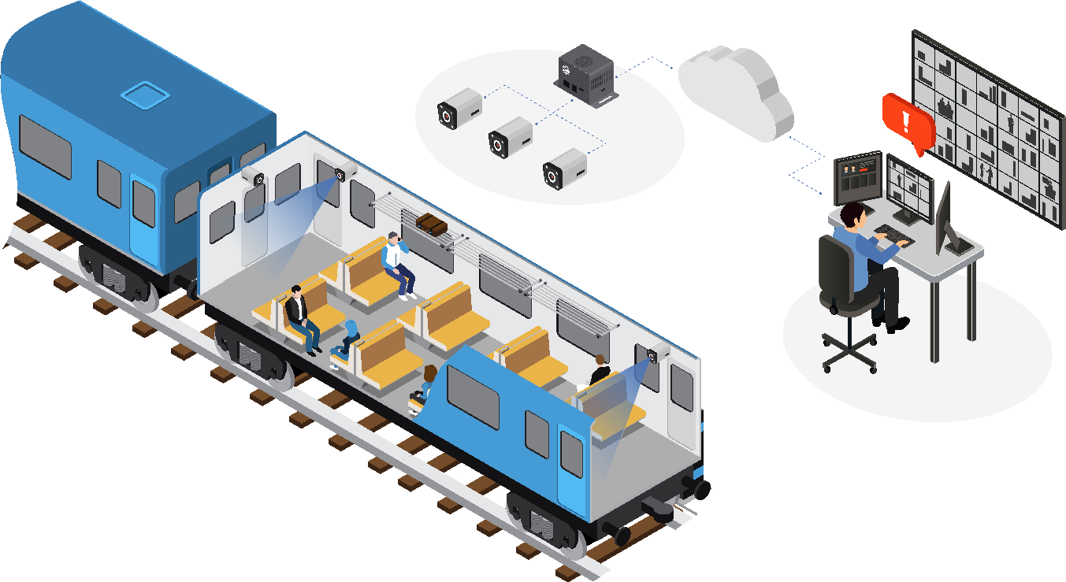
Appliance
Интернет
Камеры
Ситуационный центр

Slide 13
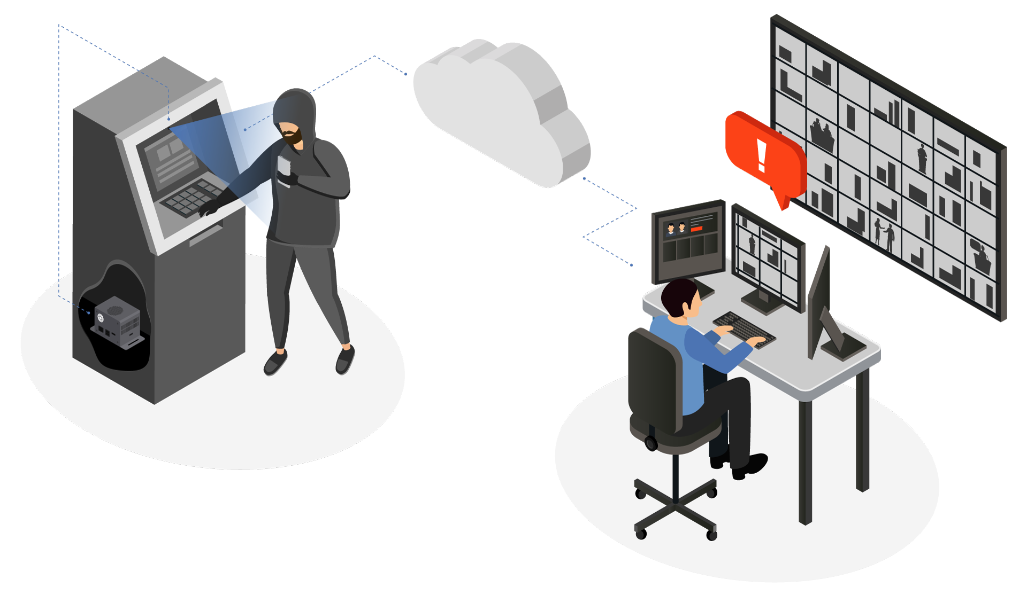
Сценарии применения
Банкоматы
Камера банкомата
Интернет
Appliance внутри банкомата
Ситуационный центр

Slide 14
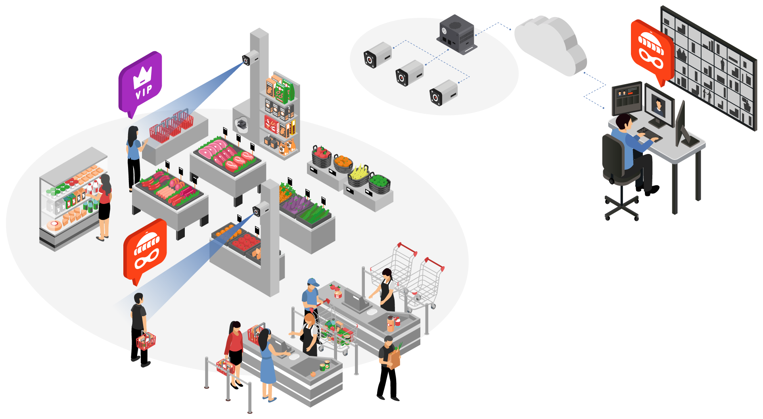
Appliance
Камеры
Обнаружена VIP-персона
Ситуационный центр (обнаружено совпадение с базой данных воров и VIP-персон)
Обнаружен вор
Торговые центры
Сценарии применения

Slide 15
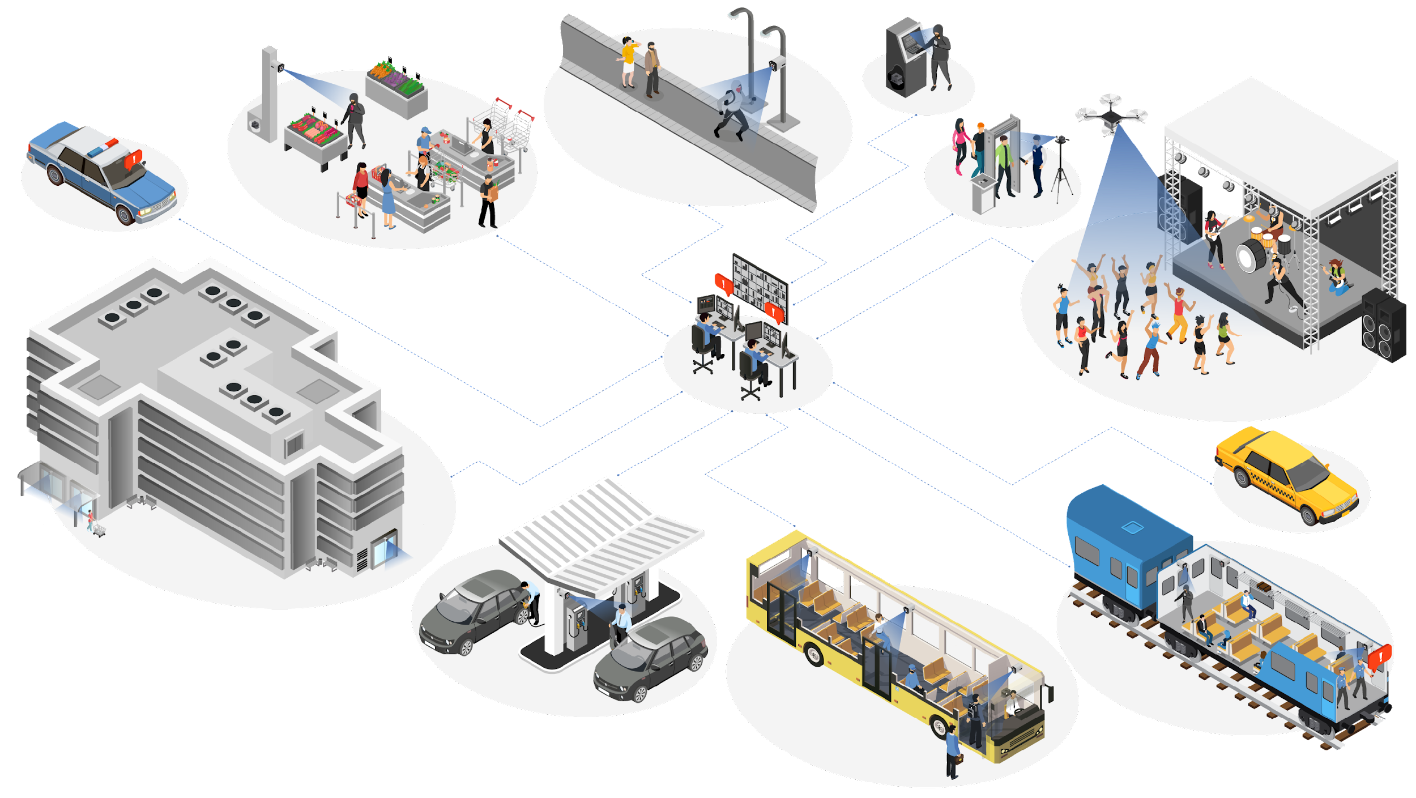
Сети банкоматов
Массовые мероприятия
Уведомление патрулей
Улицы и места скопления людей
Объекты торговли
Ситуационный центр (обнаружено совпадение с базой данных разыскиваемого лица)
Такси
Уведомление патрулей
Гражданские и муниципальные объекты
АЗС на трассах, городские АЗС
Решения для
безопасных городов
Городской и пригородный транспорт, остановки транспорта
Сценарии применения

Slide 16
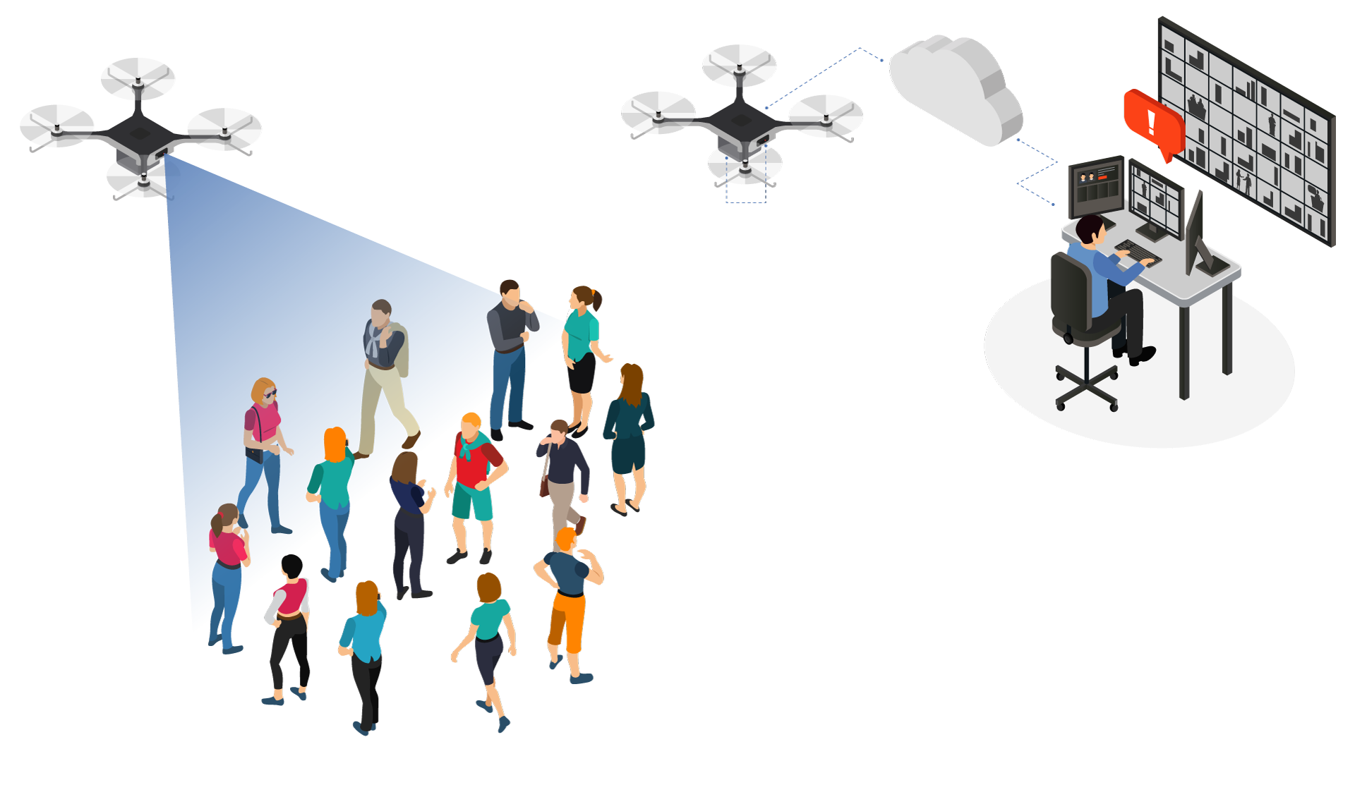
Сценарии применения
Интернет
Appliance на корпусе квадрокоптера
Камера квадрокоптера
Ситуационный центр
Подвижные комплексы видеонаблюдения

Slide 17
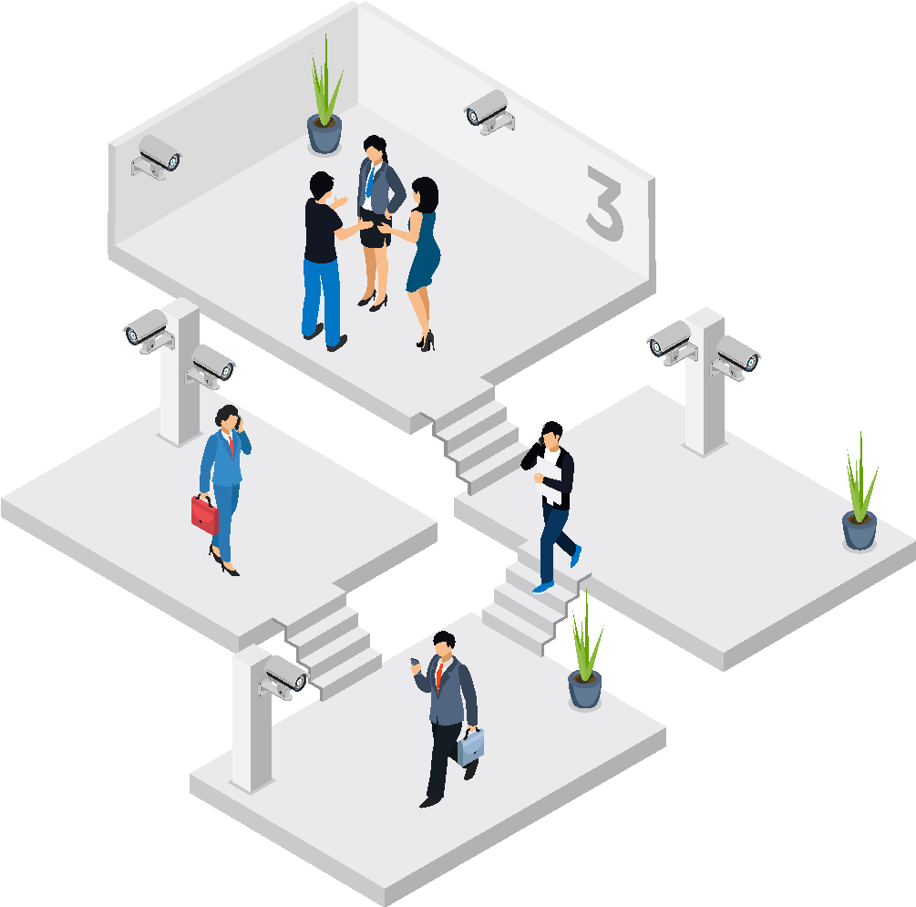
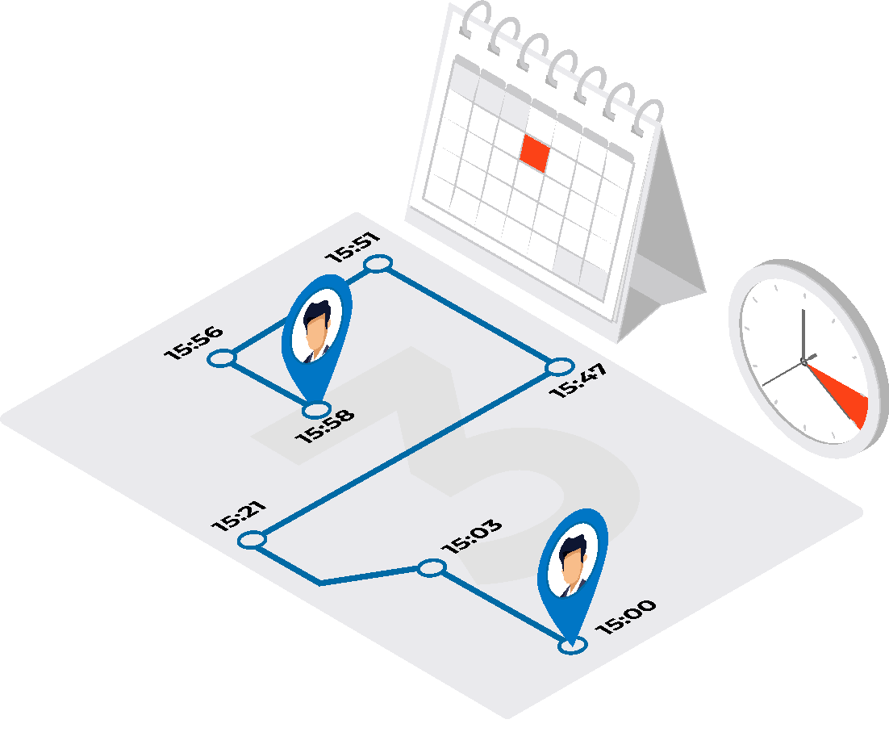
Сценарии применения
Трекинг персон на объекте
эффективно решает задачи контроля и учета рабочего времени сотрудников на предприятии, а также мониторинга перемещения персонала или посетителей благодаря встроенной аналитической функции, осуществляющей привязку идентификаций персоны к зонам контроля камер на плане объекта.

Slide 18
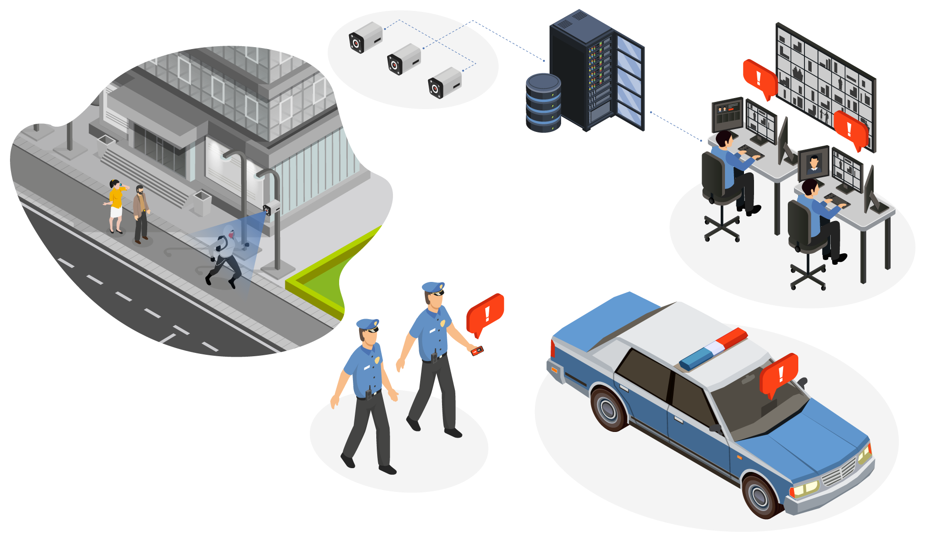
Камеры
Сервер и СУБД
Система управления пешими и мобильными нарядами
Пеший наряд (приложение на смартфоне)
Поиск разыскиваемых
нарушителей в интересах полиции
Мобильный наряд (приложение на планшете)
Сценарии применения

Slide 19
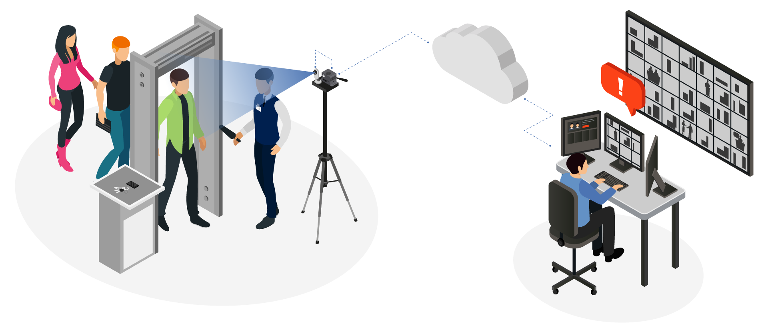
Интернет
Камера
FNV Appliance
Ситуационный центр
Мобильные комплексы
досмотра на мероприятиях
Сценарии применения

Slide 20
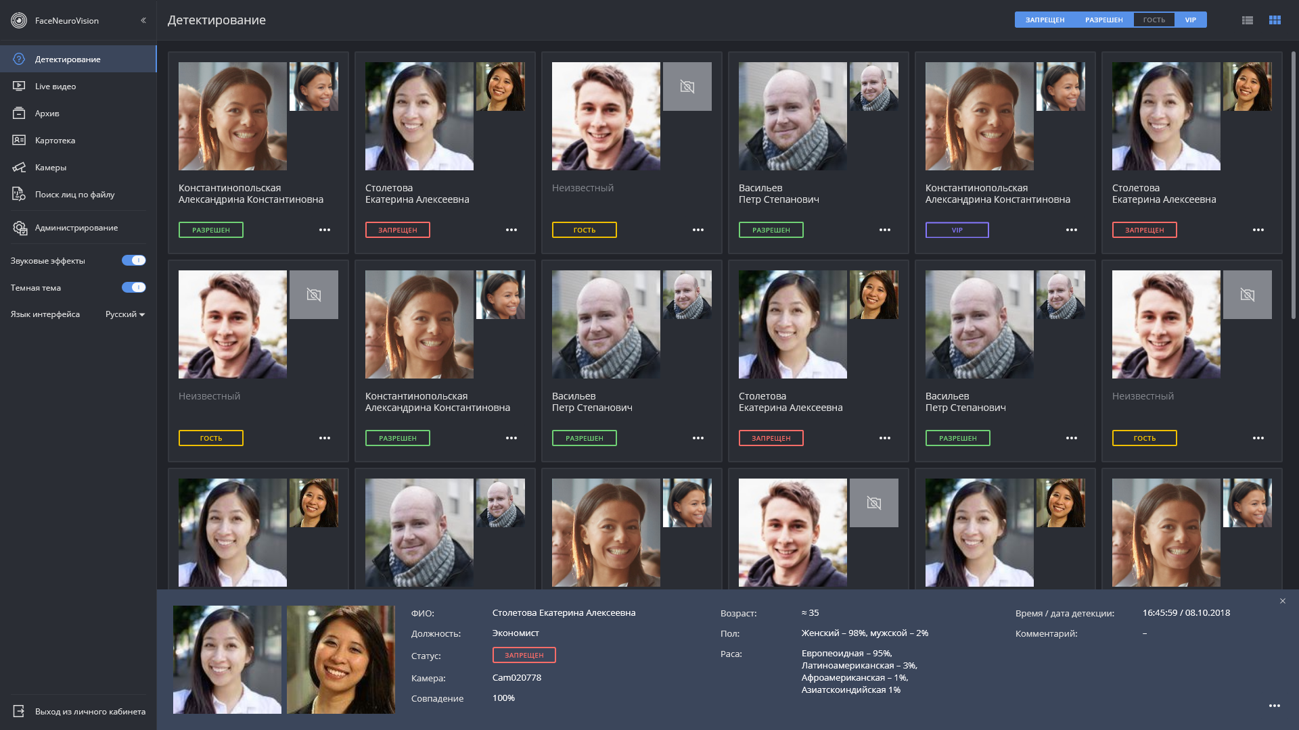
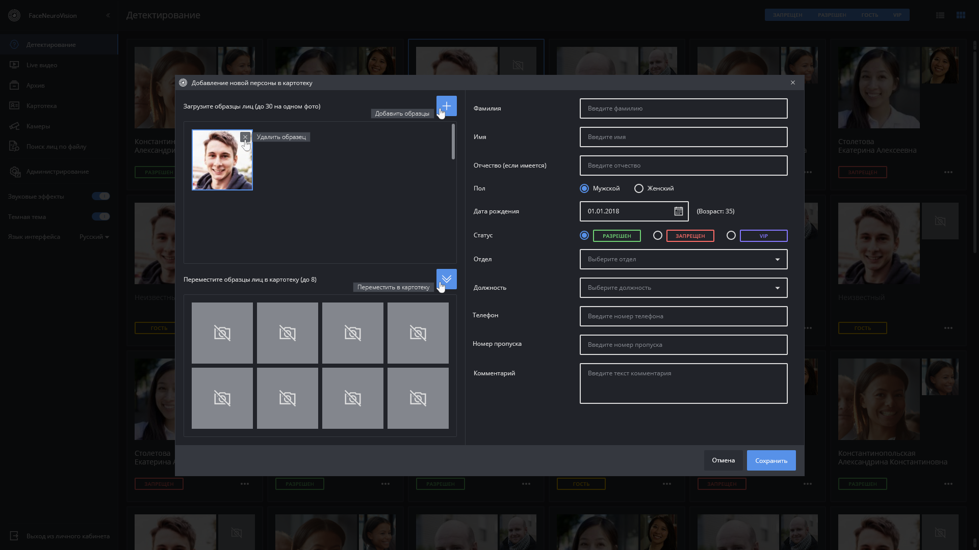
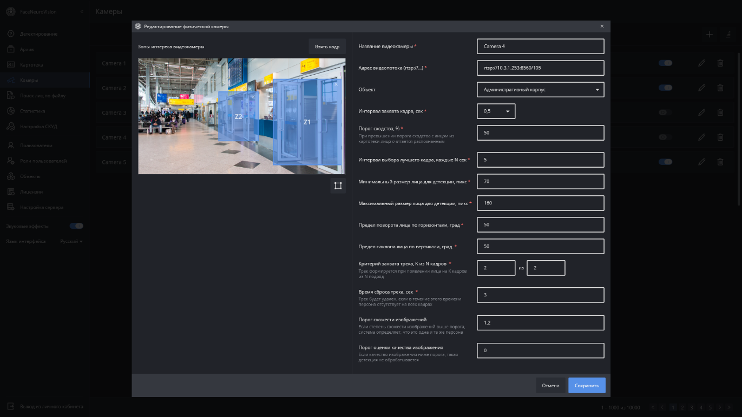
Удобный и понятный интерфейс
RUS
ENG

Slide 21
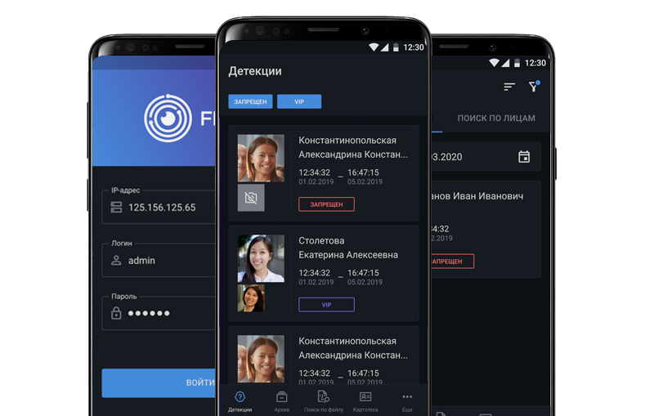
Мобильное приложение App
Мгновенные уведомления о появлении правонарушителей/ VIP гостей/ клиентов
(даже в замкнутых сетях wi-fi при отсутствии выхода в Интернет)
Добавление лиц в картотеку напрямую из галереи или камеры смартфона
Поиск лиц по фото прямо в мобильном приложении
Архив ключевых событий системы.

Slide 22
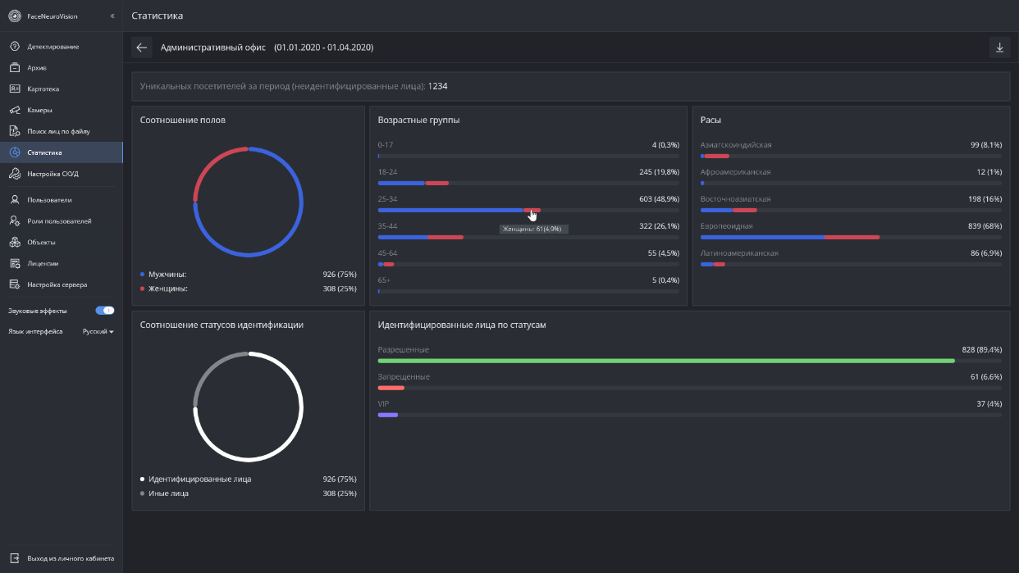
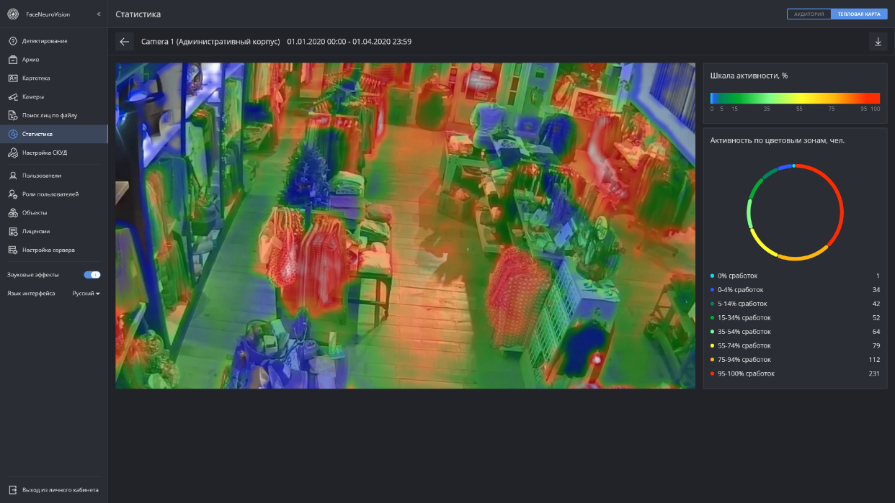
Возможности для маркетинга
Скоро в релизе!
Статистика по уникальным посетителям объекта за выбранный период с поло-возрастным разрезом
Тепловая карта зон (интенсивность посещения той или иной зоны помещения)

